Slide 1
Presentatie - sec adv
Groep MNO 02
Glenn Janssens 01
Hursit Tarcan 02
Dries Claesen 03
Gijs Iliaens 04
Yellow: level C: 100%, B: 33%
Blue: level C, B, A+: 100%
Red: level C, B, A+: 100%

Slide 2
Inhoudsopgave
Yellow team: C-level
Yellow team: B-level
Blue team: C-level
Blue team: B-level
Blue team: A(+)-level
Red team: C-level
Red team: B-level
Red team: A(+)- level
Teamgrading

Slide 3
Yellow team: C-level
Demo yellow team resultaat
Login en verificatie vanaf het begin geïmplementeerd
Informatie demo course pluralsight
Keys genereren voor gebruikers / berichten
Bestanden versturen
Uitgelezen als byte array
Geëncrypteerd

Slide 4
Yellow team: B-level
Login en verificatie – hoe?
Meerdere accounts kunnen registreren

Slide 5
Blue team: C-level
Begin: installaties voltooien om de testen uit te voeren
Nessus en nmap op de systemen loslaten
Bij Windows 10 (met firewall)
Nessus: 4 kleine vulnerabilities
Nmap: 1 open poort gevonden
Bij Windows 10 (zonder firewall)
Nessus: Veel vulnerabilities – 1 severe (SMB Signing not required)
Kwetsbaar voor MITM-attacks
Nmap: 4 open poorten gevonden
Bij Metasploitable3
Nessus: 73 vulnerabilities
Belangrijksten melden
host versie van windows en web scripting programmeertaal niet meer ondersteund
Door fout in windows kan men willekeurige code uitvoeren
Host web server heeft java applicatie aangetast door remote code execution
Host gebruikt mogelijk aangetaste php versie
Nmap: 24 open poorten gevonden

Slide 6
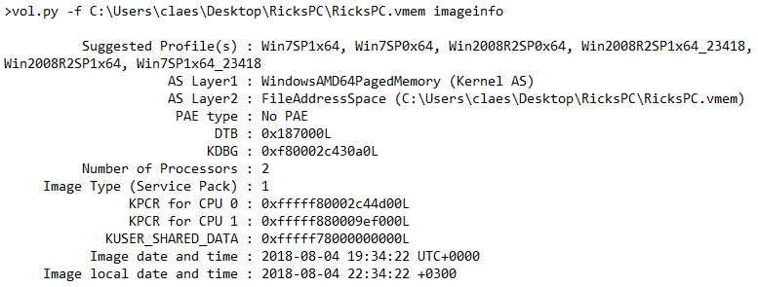
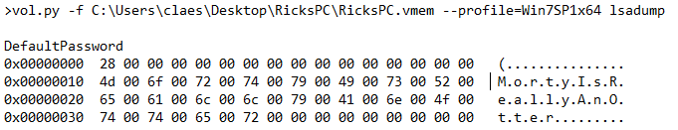
Blue team: B-level
(1)
Gebruikte forensics software: Volatility
Image info ophalen (1)
Resultaat: Win7SP1x64
Wachtwoord ophalen (2)
Resultaat: MortyIsReallyAnOtter
(2)

Slide 7
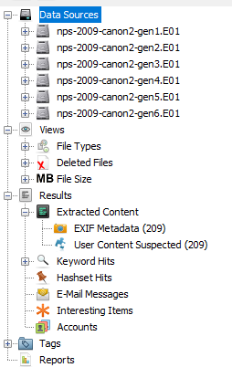
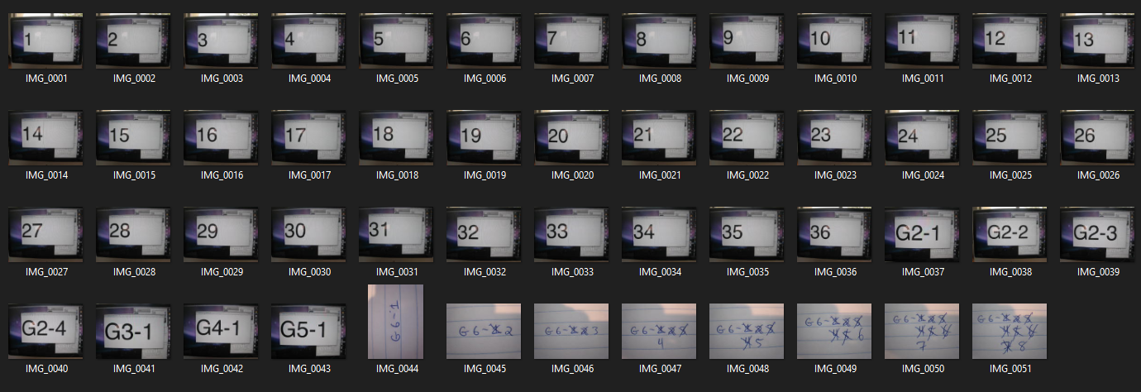
Blue team: A(+)-level
(1)
Gebruikte forensics software: Autopsy
Voorbeeld images DigitalCorpora: nps-2009-canon2, nps-2010-emails
Canon: EXIF Metadata > Handmatig de foto’s uithalen die gefixt zijn (1)
Resultaat: (2)
Emails: Keyword hits > Email Adresses > 26/30 gevonden > laatste 4 handmatig gezocht in de files die niet in de filter voorkomen
Resultaat: (3) en (4) > zie volgende slide
(2)

Slide 8
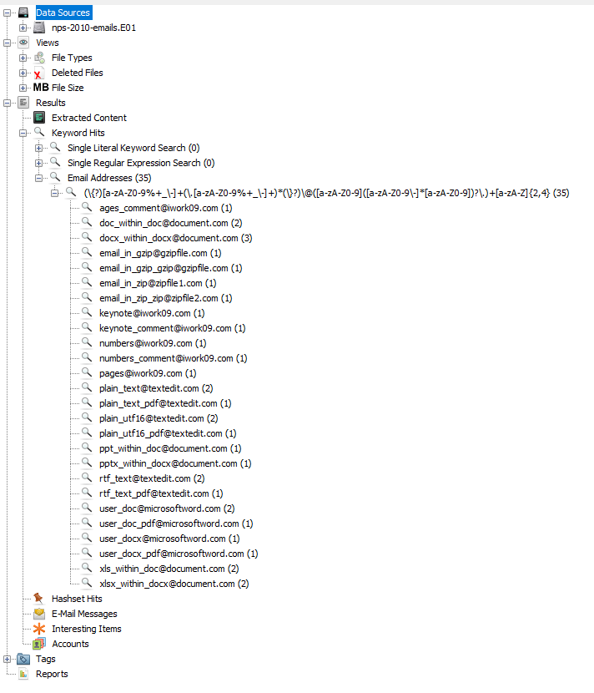
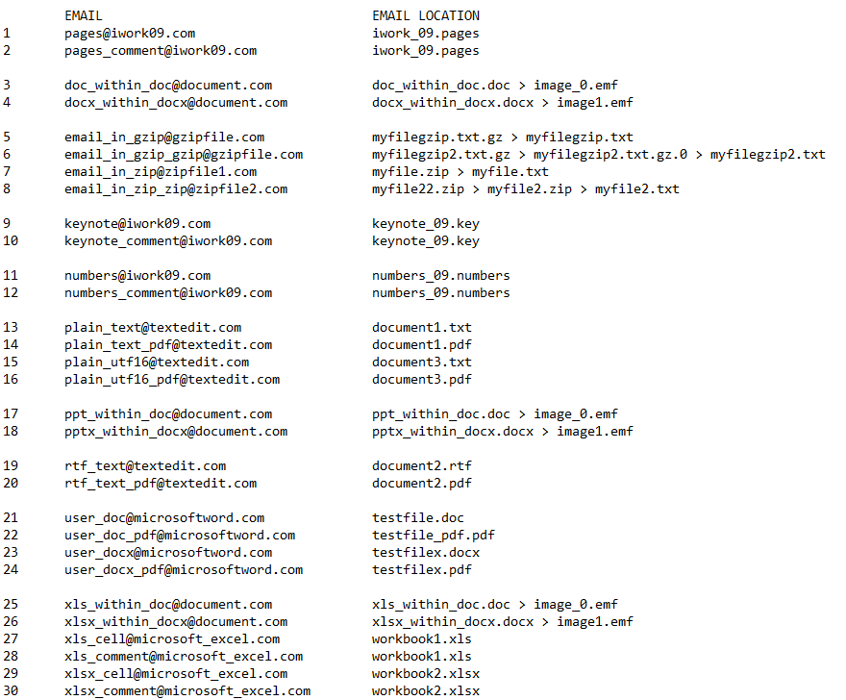
Blue team: A(+)-level
(3)
(4)

Slide 9
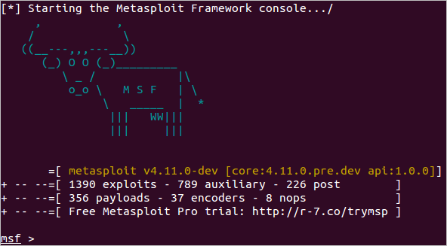

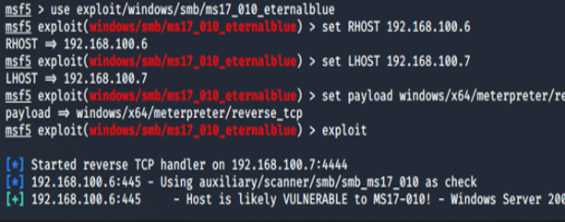

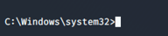
Red team: C-level

Slide 10
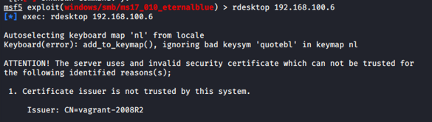
Red team: C-level

Slide 11
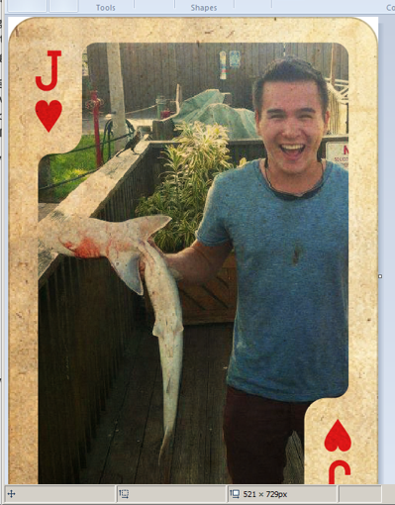
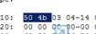
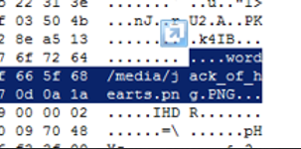
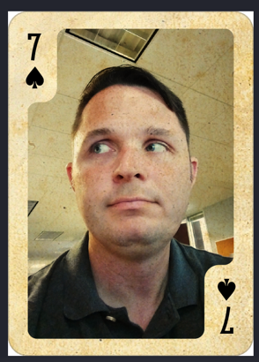
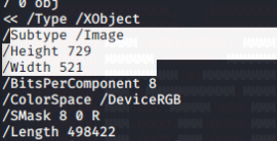
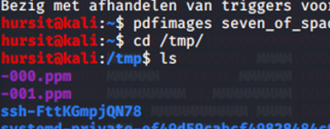
Red team: C-level

Slide 12
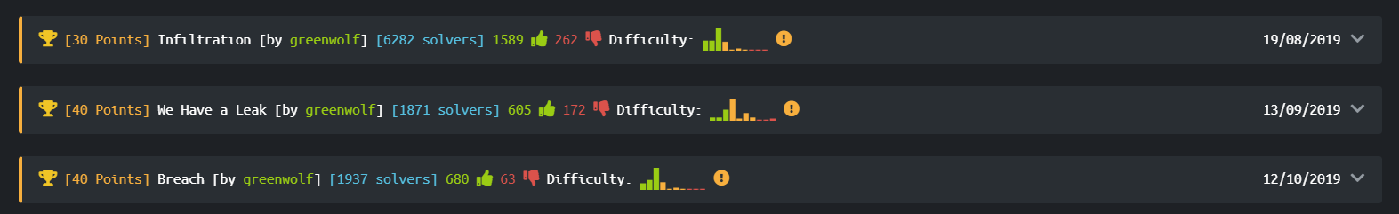
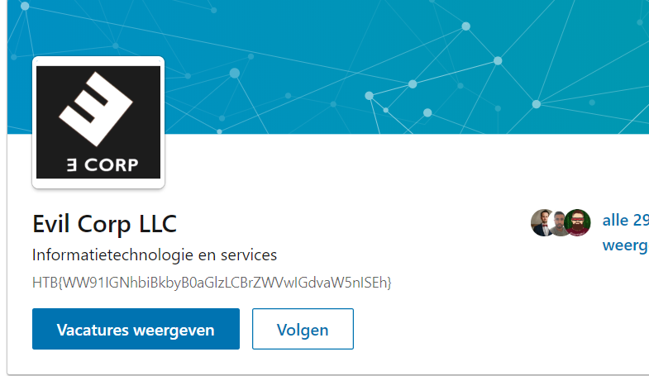
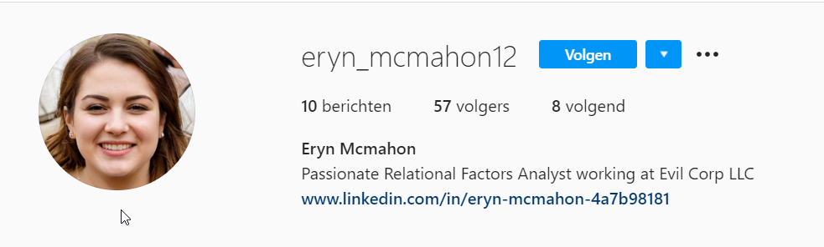
Red team: B-level

Slide 13
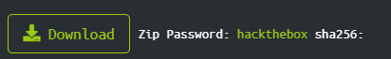
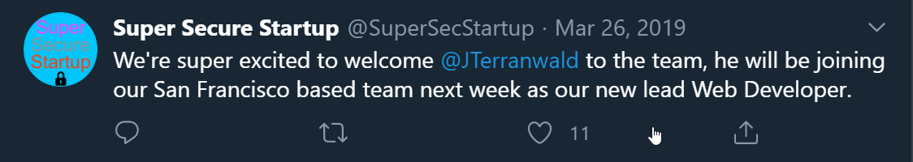
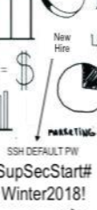
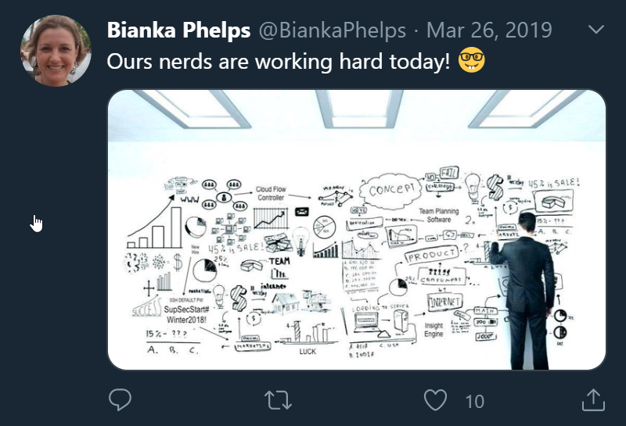
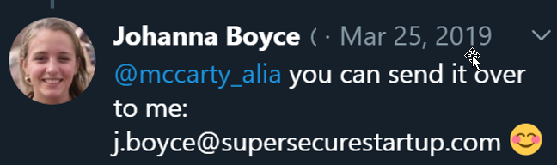
Red team: B-level
(2)

Slide 14
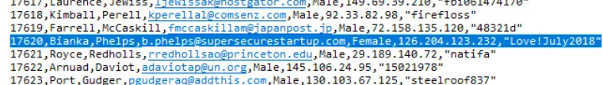

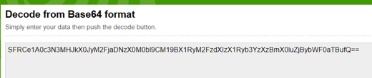
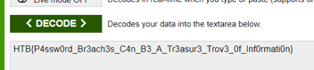
Red team: B-level

Slide 15
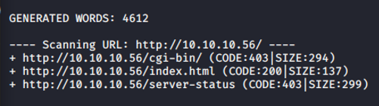
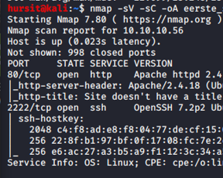
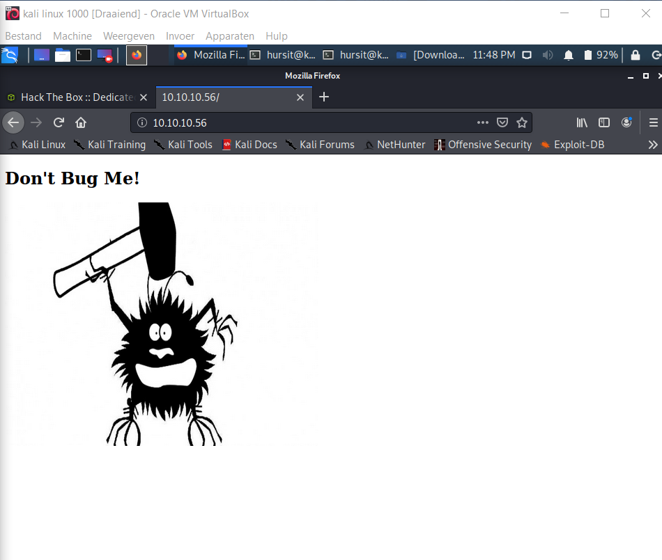
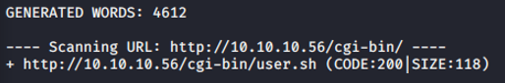
Red team: B-level

Slide 16
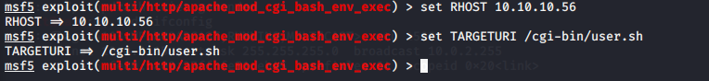
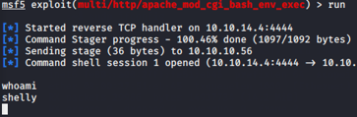
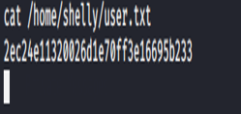
Red team: B-level

Slide 17
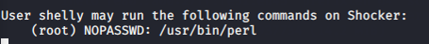
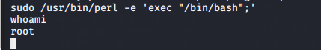
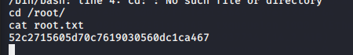
Red team: B-level

Slide 18
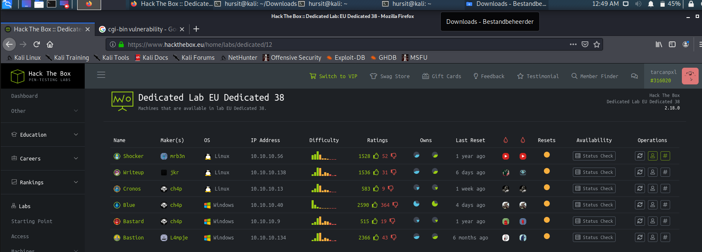
Red team: B-level

Slide 19
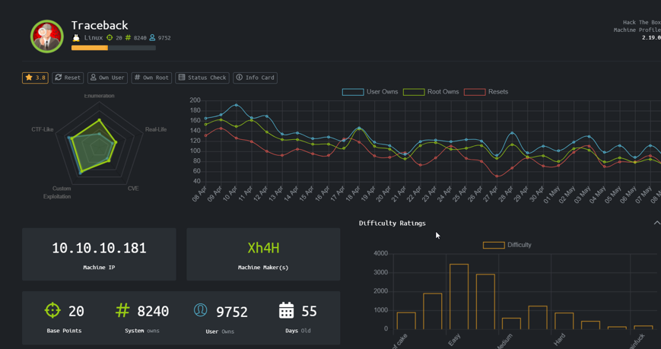
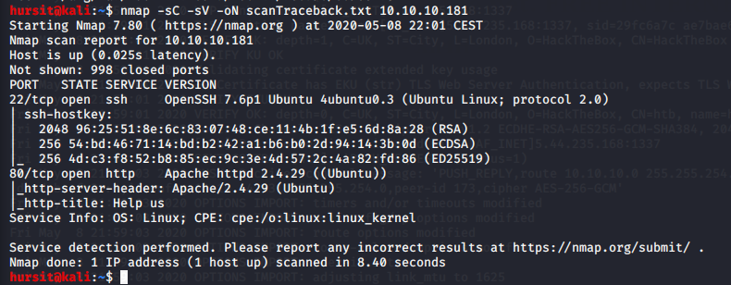
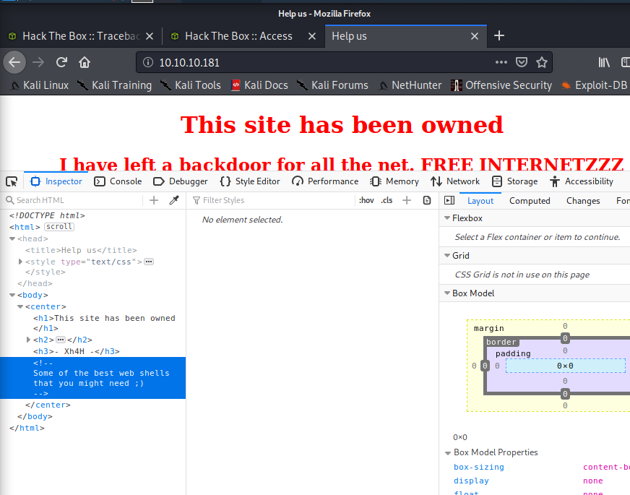
Red team: A(+)-level

Slide 20
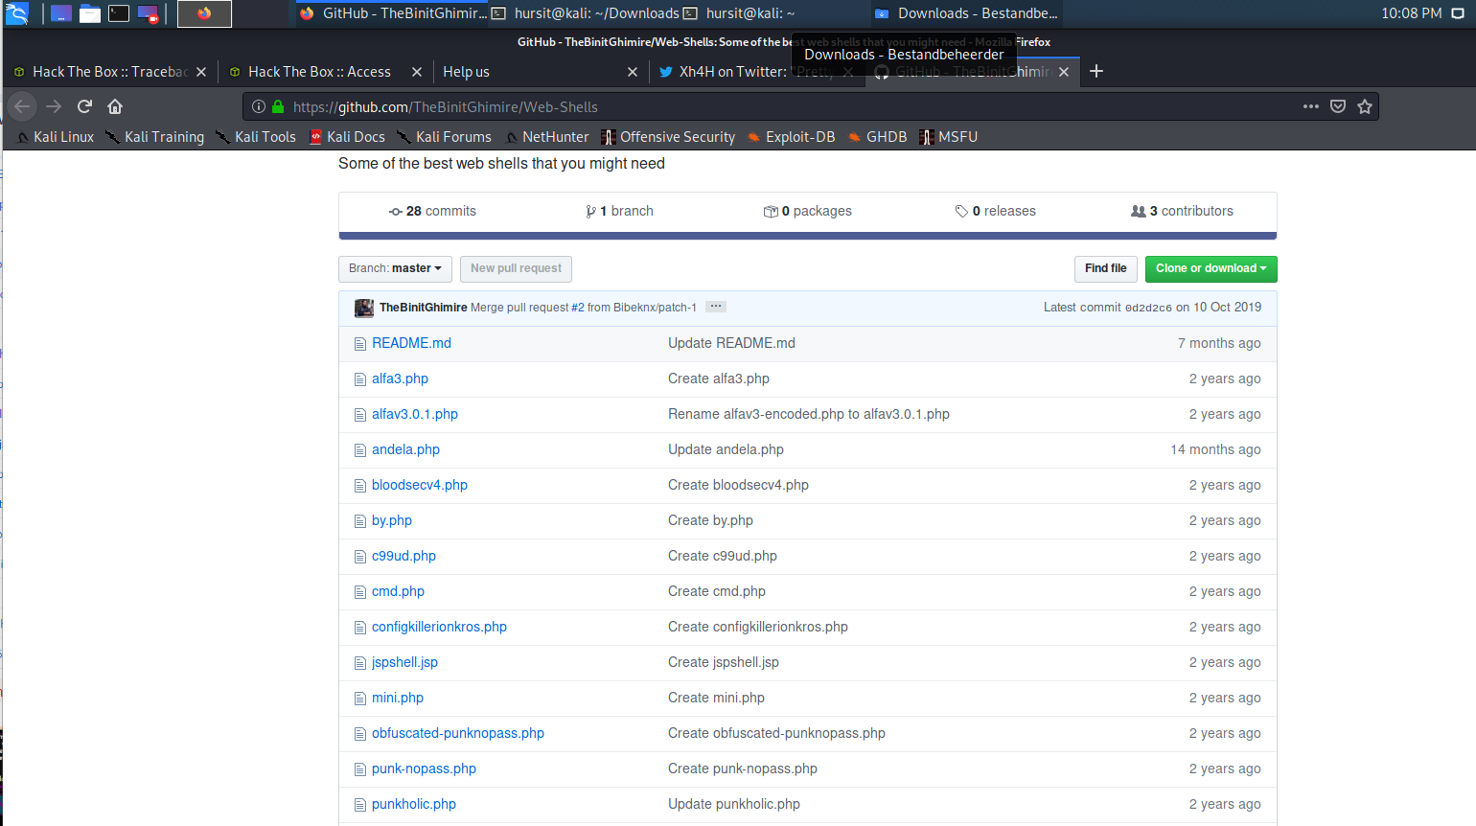
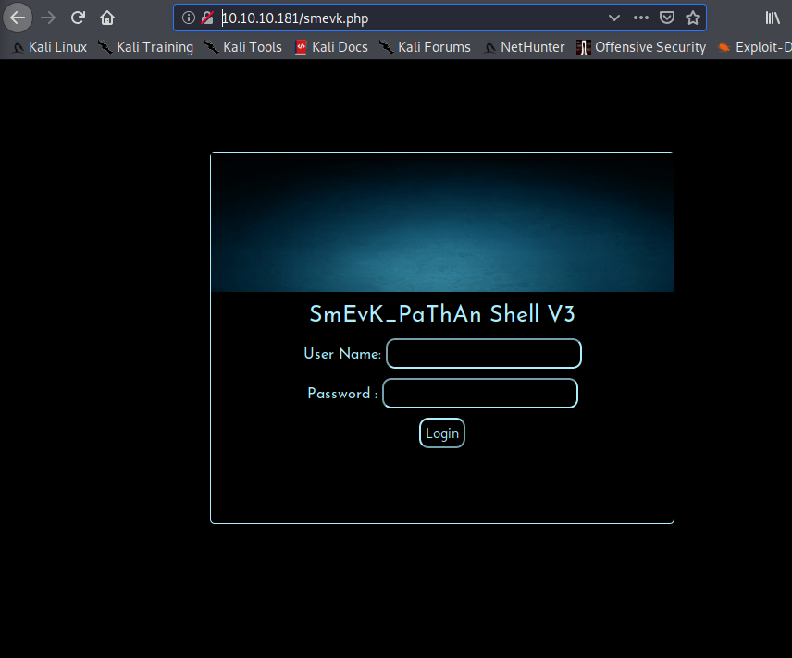
Red team: A(+)-level

Slide 21
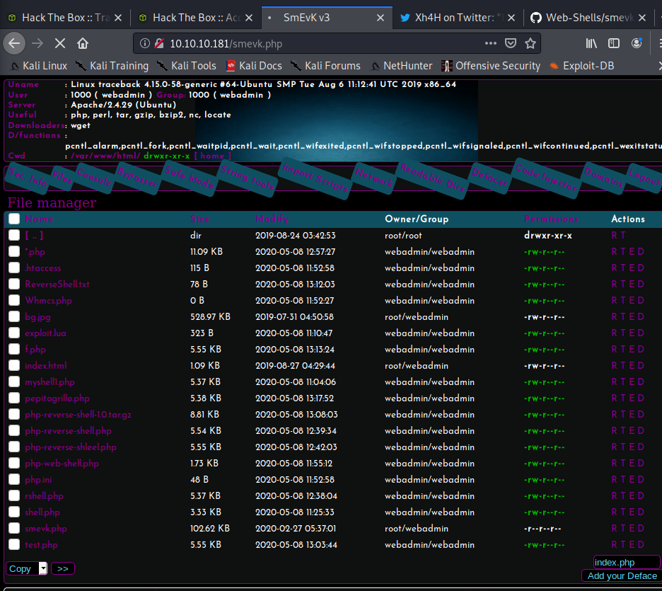
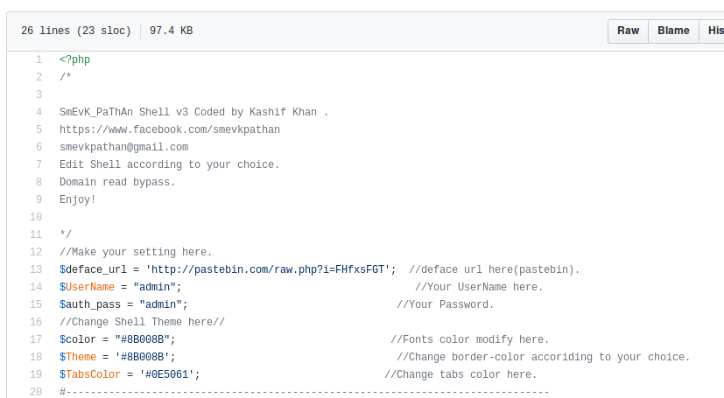
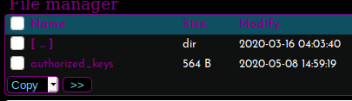
Red team: A(+)-level

Slide 22
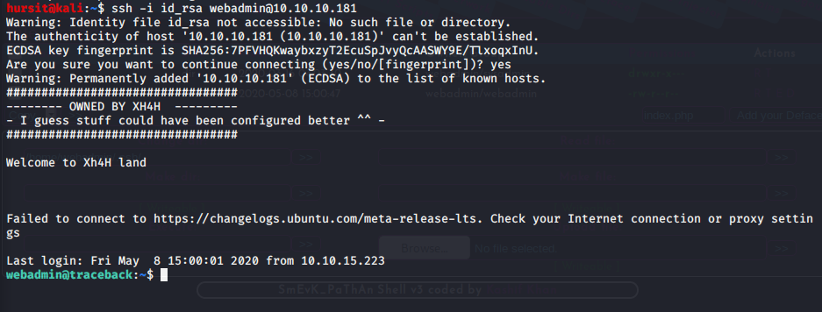
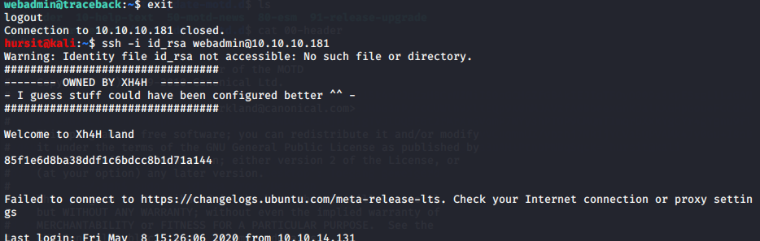
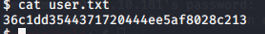
Red team: A(+)-level

Slide 23
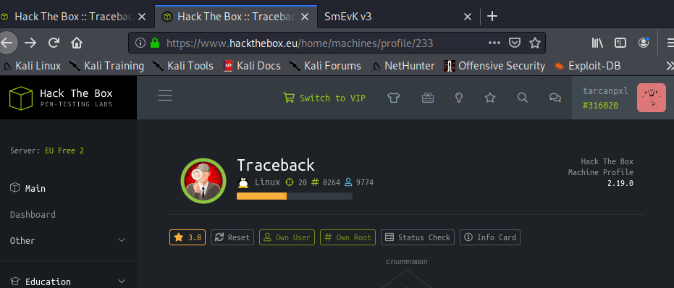
Red team: A(+)-level

Slide 24
Presentatie - sec adv
Teamgrading: ja

